Slide 1




+
Explosons les ballons

Slide 2
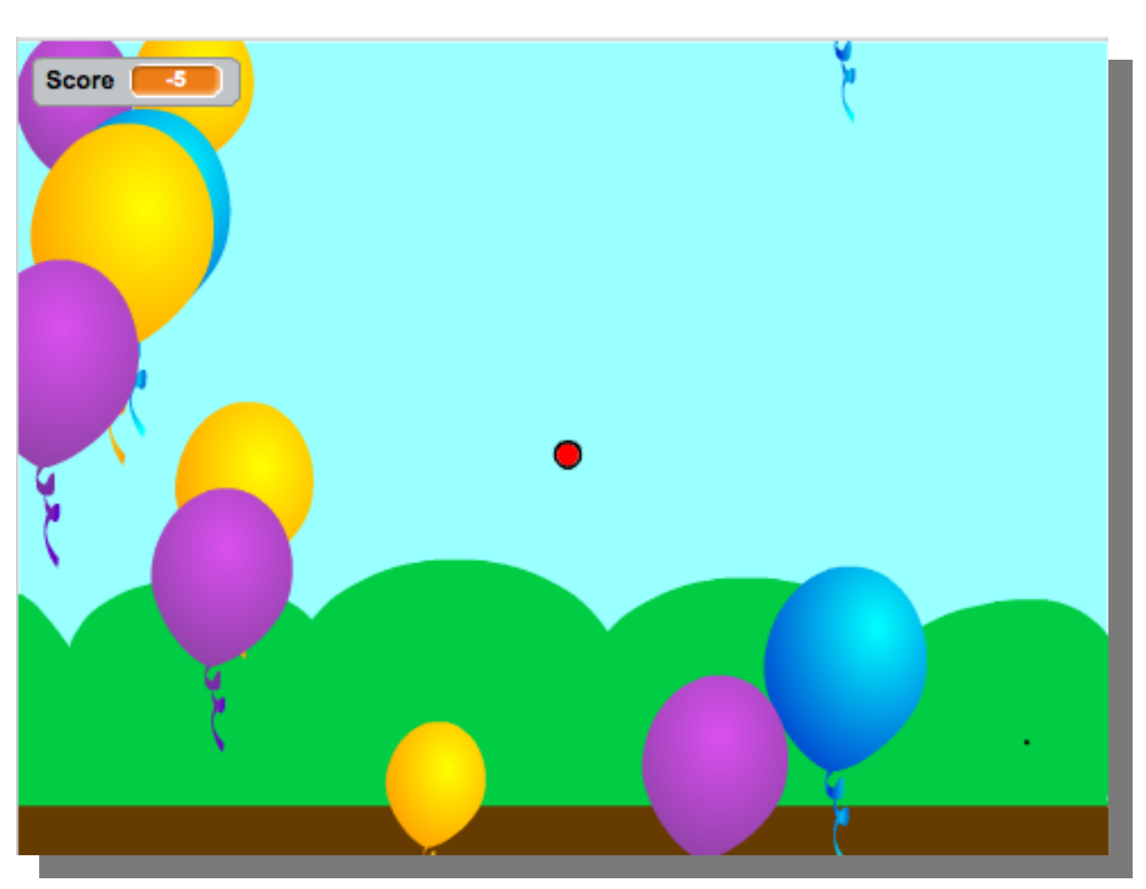
Explosons les ballons
Le but du jeu 'Explosons les ballons' est de faire exploser uniquement les ballons bleu.
Exploser un ballon bleu donne 1 point, exploser un autre ballon fait perdre 2 points.
Le point rouge est utilisé pour faire exploser les ballons. On le fait bouger grâce au LeapMotion.
On démarre en ouvrant le projet'Ballons.sb2'.

Slide 3
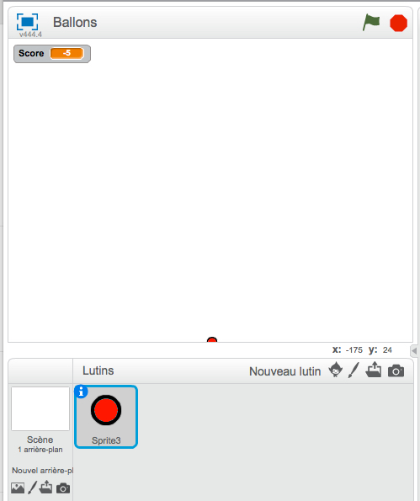
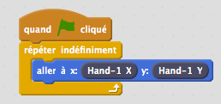
Explosons les ballons
Nous allons faire bouger le personnage grâce au LeapMotion.
Choisi un personnage ou crée le toi-même. Nous allons utiliser ce “personnage” pour faire exploser les ballons.
Dans le projet, nous avons déjà le “personnage” point rouge.
Faisons le bouger avec le LeapMotion quand on démarre le programme (click sur le drapeau vert).
Explosons les ballons
3

Slide 4
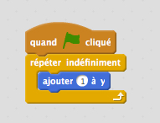
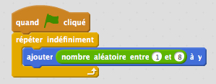

Explosons les ballons
Ajoutons le personnage “Ballon”.
Fichier: Ballon.sprite
Quand le jeu démarre, le ballon bouge vers le haut.
La vitesse du ballon est alléatoire.
Quand le ballon est en haut de l’écran, il devrait disparaître. Change la position de départ du ballon en bas de l’écran.
Explosons les ballons
4

Slide 5
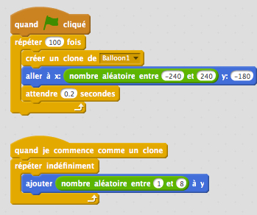
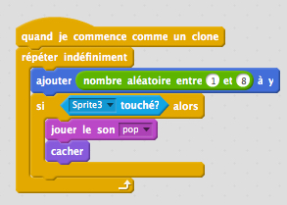
Explosons les ballons
Nous avons besoin de beaucoup de ballons!
Avec le code suivant, 100 ballons vont être utilisés.
Quand le point rouge touche un ballon, le ballon doit disparaître et un son ‘pop’ doit se faire entendre.
Explosons les ballons
5

Slide 6
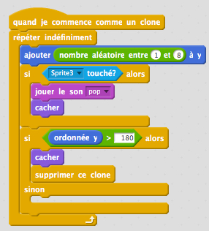

Explosons les ballons
Les ballons arrivant en haut de l’écran doivent disparaître.
Avec le code suivant, le ballon va être créé avec une taille et une couleur aléatoire.
Explosons les ballons
6

Slide 7
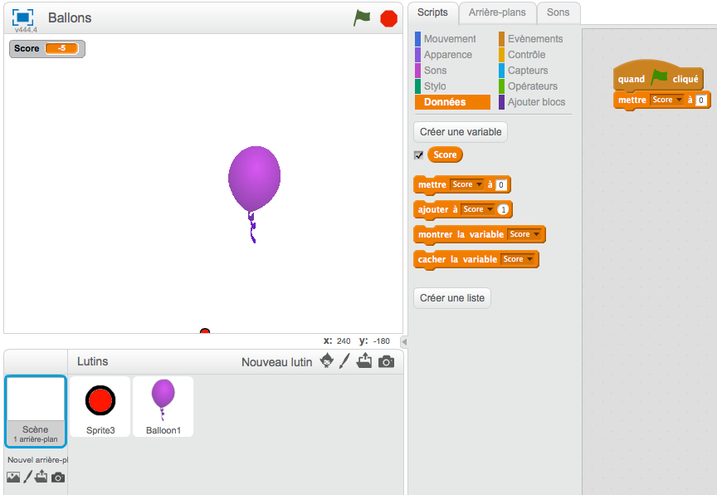



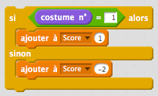
Explosons les ballons
Comptons les points!
Créer une donnée variable avec le nom 'score'.
Le score sera visible sur l’écran et avec le code suivant le score démarre à 0
1 Point
-2 Points
Le jeu est presque terminé!
Comptons les points quand les ballons sont touchés.
Explosons les ballons
7

Slide 8

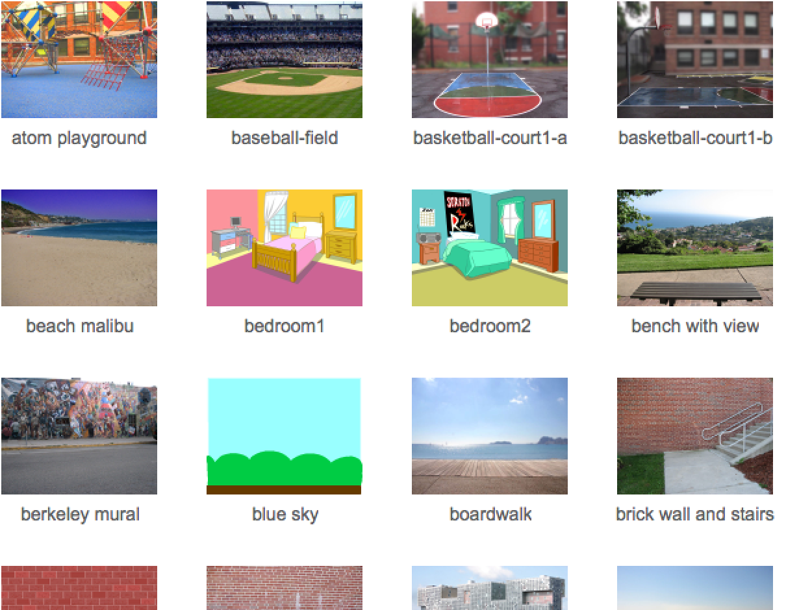

Explosons les ballons
Changons le fond d’écran
Fais ton choix
Terminé ?
Quels choses pourrais-tu ajouter au jeu pour le rendre plus rigolo ou plus difficile.
Penses à ceci:
Ballons plus petit
Vitesse
Mouvements latéraux des ballons.
Explosons les ballons
8

